Slide 1

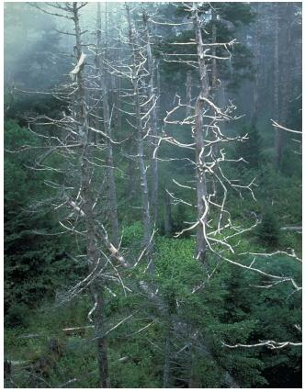
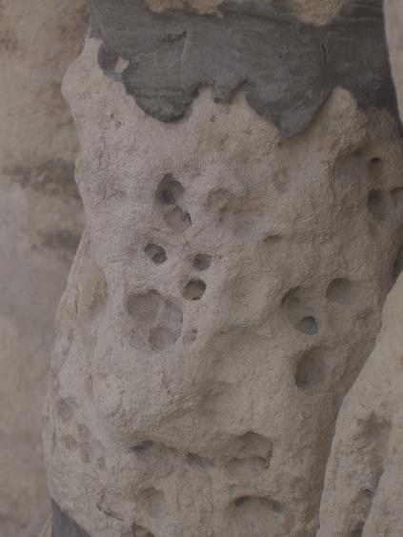
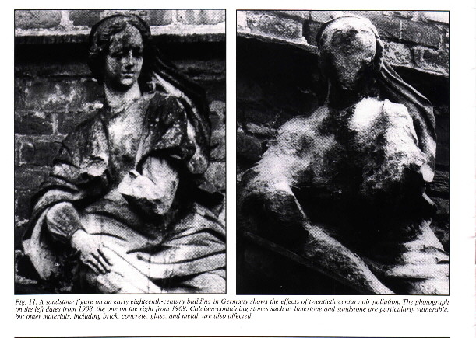
Notes:
Năm 1872, trong cuốn sách Không khí và Mưa, Robert Angus Smith (Rô –bớt An-gót Smit) (nhà hoá học người Scotland) đã trình bày chi tiết về hiện tượng mưa acid. Đến cuối những năm 1960, mưa acid đã thực sự ảnh hưởng đến môi trường các vùng rộng lớn ở Tây Âu và Đông Bắc Mỹ. Ngày nay, mưa acid trở thành một trong các thảm họa môi trường toàn cầu. Vậy mưa acid là gì? Hợp chất của nitrogen với oxygen có vai trò gì trong hiện tượng đó?

Slide 2
Chương 2: NITROGEN - SULFUR
Bài 6
MỘT SỐ HỢP CHẤT CỦA NITROGEN VỚI OXYGEN
I
Các oxide của nitrogen
II
Nitric acid
III
Hiện tượng phú dưỡng

Slide 3

I
Các oxide của nitrogen
PHIẾU GIAO VIỆC Quét mã QR ở bên để xem video: Nghiên cứu video trên, kết hợp sách giáo khoa, Thực hiện bài báo cáo word/Power Point/PDF theo các câu hỏi định hướng: 1. Mưa acid là gì? Nguyên nhân gây hiện tương mưa acid? 2. Sự phát thải các oxide của nitrogen trong không khí chủ yếu từ hoạt động giao thông vận tải, nhà máy, nhiệt điện, luyện kim, đốt nhiên liệu. Hãy kể tên và công thức phân tử các oxide của nitrogen? 3. Sưu tầm hình ảnh về ảnh hưởng của mưa acid đối với môi trường. 4. Giải pháp nào ngăn chặn sự phát thải các oxide của nitrogen đề cập trong video trên? Bản thân em hãy đề xuất các giải pháp khác nhằm giảm thiểu nguy cơ gây mưa acid?
Notes:
- Mưa acid:
https://www.youtube.com/watch?v=VILCk2CpUCw
-GV nhận xét mời Tổ có bài báo cáo đúng nhất, chất lượng nhất lên bảng thực hiện

Slide 4
I
Các oxide của nitrogen
1. Công thức, tên gọi
- Hợp chất NO_{X} có trong không khí là:
N₂O
: Dinitrogen oxide
NO
: Nitrogen monoxide
NO₂
: Nitrogen dioxide
N₂O₄
: Dinitrogen tetroxide

Slide 5
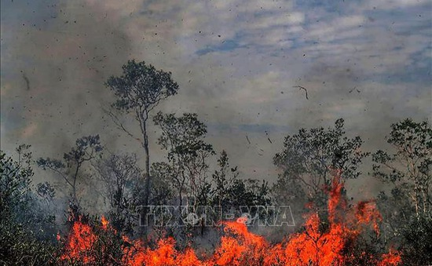
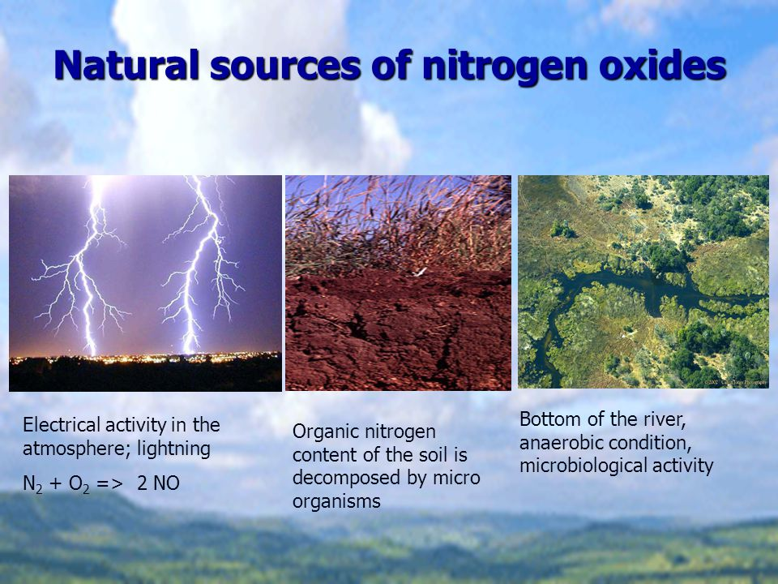
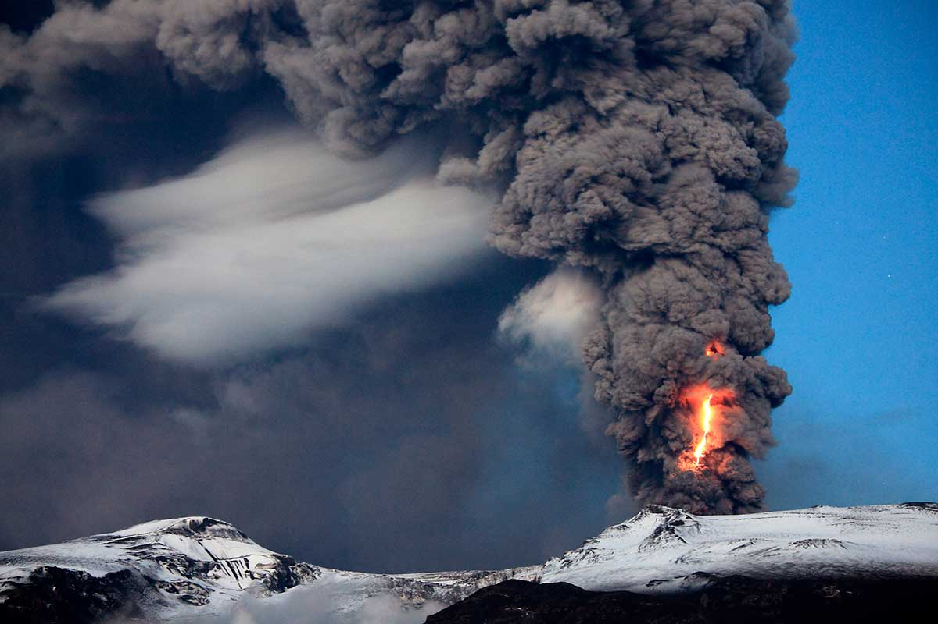
I
Các oxide của nitrogen
2. Nguồn gốc phát sinh NO_{x} trong không khí
-- Nguồn gốc tự nhiên: Sấm sét, núi lửa hoạt động, cháy rừng…

Slide 6



I
Các oxide của nitrogen
2. Nguồn gốc phát sinh NO_{x} trong không khí
- Hoạt động của con người: giao thông vận tải, sản xuất công nghiệp, nông nghiệp, đốt lò sưởi trong nhà ở….

Slide 7
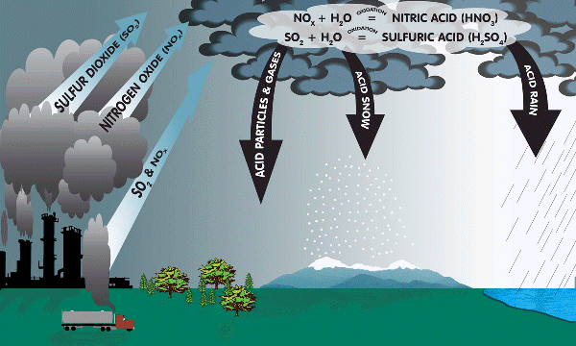
I
Các oxide của nitrogen
3.Mưa acid
- Là hiện tượng nước mưa có pH nhỏ hơn 5,6.

Slide 8
I
Các oxide của nitrogen
3.Mưa acid
-Qúa trình hình thành: Trong thành phần các chất đốt tự nhiên như than đá và dầu mỏ có chứa một lượng lớn lưu huỳnh, còn trong không khí lại chứa nhiều nitrogen. Quá trình đốt sản sinh ra các khí độc hại như: Sulfur dioxide(SO₂) và Nitrogen dioxide (NO₂). Các khí này hòa tan với hơi nước trong không khí tạo thành các Sulfuric acid (H₂SO₄) và nitric acid (HNO₃). Khi trời mưa, các hạt acid này tan lẫn vào nước mưa, làm độ pH của nước mưa giảm.

Slide 9
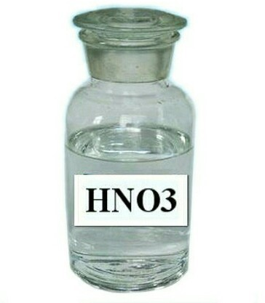
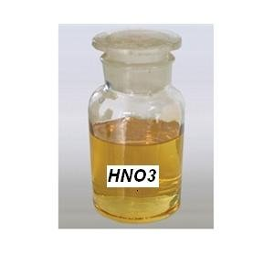
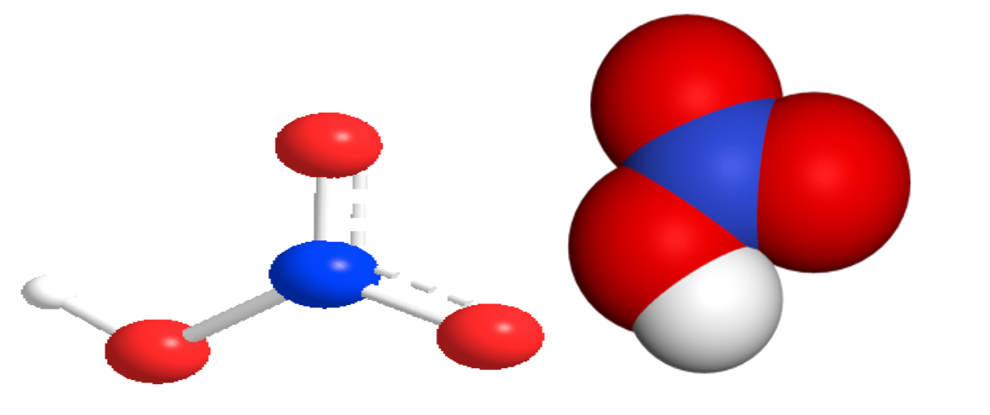
II
Acid nitric
PHIẾU HỌC TẬP SỐ 1 Nội dung 1: Quan sát mô hình phân tử acid nitric và 2 lọ chứa acid nitric. Mô hình phân tử rỗng và đặc của HNO₃ Acid nitric lúc đầu và sau một thời gian 1.Hãy cho biết công thức phân tử; công thức Lewis và công thức cấu tạo của acid nitric. Xác định số oxh của N và đặc điểm liên kết O-H trong phân tử? 2. Nêu tính chất vật lí của acid nitric?
-

Slide 10
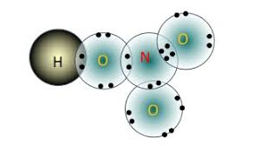
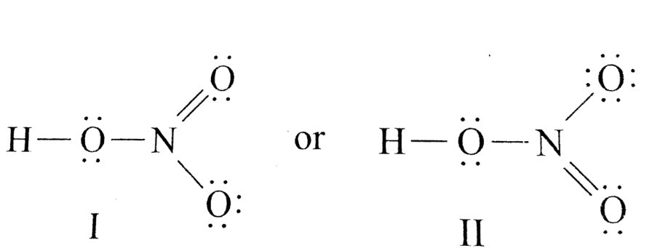
II
Acid nitric
1.Cấu tạo
-CTPT: HNO₃
-CT Lewis:
-
-Liên kết O-H phân cực mạnh về phía oxygen.
-Số oxi hoá: +5, số oxh cao nhất của nitrogen

Slide 11
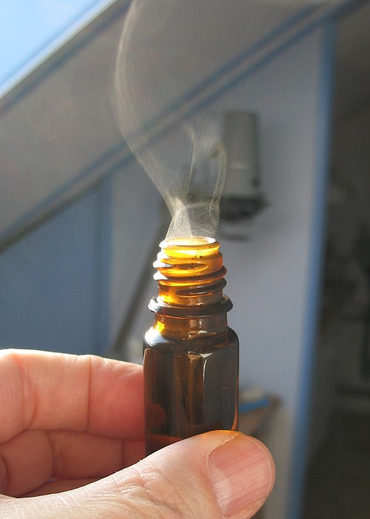
II
Acid nitric
2. Tính chất vật lí
-Chất lỏng, không màu, bốc khói trong không khí ẩm.
- Tan trong nước theo bất kì tỉ lệ nào, dd HNO₃ đậm đặc nồng độ 68%, D=1,4 g/cm³
- Kém bền, khi có ánh sáng dễ phân huỷ=>dung dịch màu vàng

Slide 12
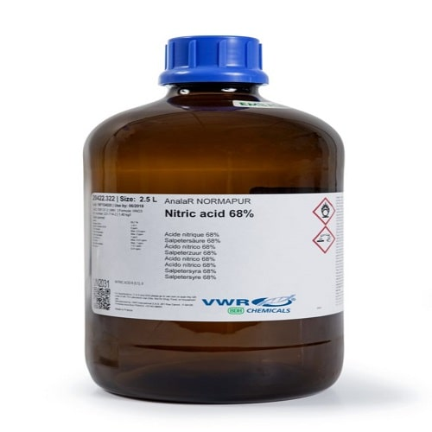
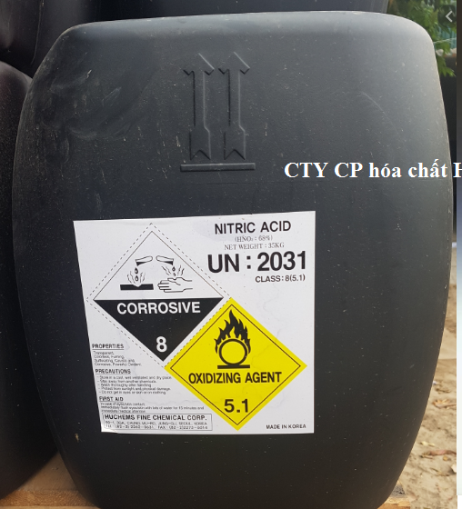

Slide 13
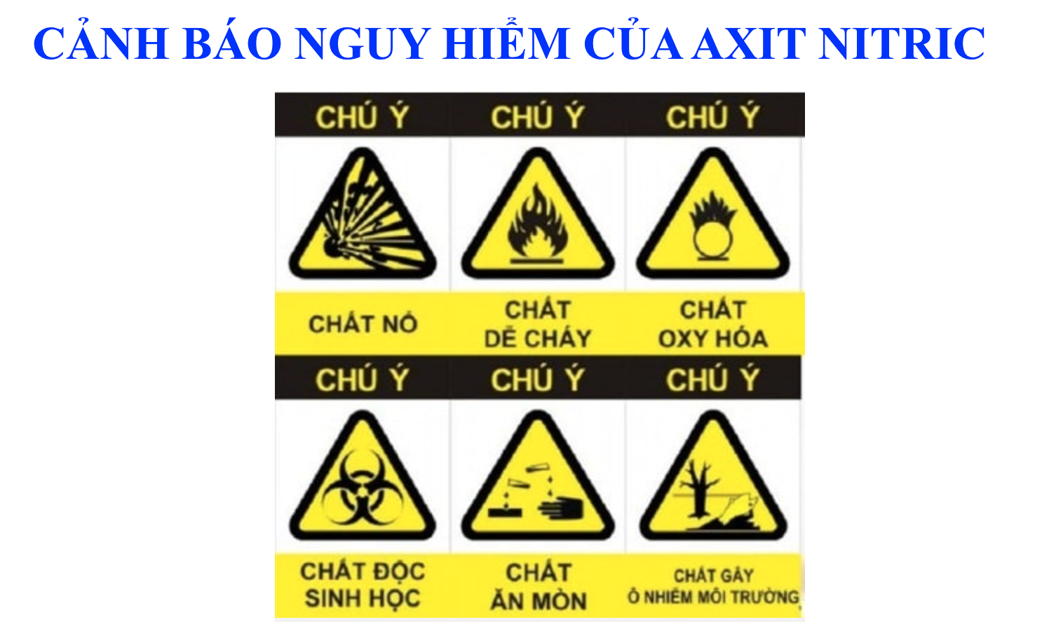
CẢNH BÁO NGUY HIỂM VỀ ACID NITRIC

Slide 14
II
Acid nitric
3. Tính chất hoá học
PHIẾU HỌC TẬP SỐ 1 Nội dung 2: Viết phương trình điện li của HNO₃ và xác định số oxi hoá của N trong phân tử HNO₃ → Dự đoán tính chất? Nhóm 1: Hoàn thành các phản ứng hóa học sau? a) HNO₃ + CaO b) HNO₃ + Fe(OH)₃ c) HNO₃+CaCO₃ Ở các phương trình hóa học trên, dung dịch HNO₃ thể hiện tính chất gì? Giải thích? Nhóm 2: 1.Nghiên cứu thí nghiệm : “ HNO₃ tác dụng với Cu”. TN1: Cho mẫu Cu vào một nhánh của ống nghiệm (hai nhánh), cho 2ml dd HNO₃ loãng vào nhánh còn lại, dùng bông có tẩm dd NaOH đặt trên miệng ống nghiệm, nghiêng ống nghiệm cho dd HNO₃ tràn qua nhánh chứa kim loại Cu, đun nóng nhẹ ống nghiệm (nếu chưa có hiện tượng). TN2: Cho mẫu Cu vào một nhánh của ống nghiệm (hai nhánh), cho 2ml dung dịch HNO₃ đặc vào nhánh còn lại, dùng bông có tẩm dd NaOH đặt trên miệng ống nghiệm, nghiêng ống nghiệm cho dung dịch HNO₃ tràn qua nhánh chứa kim loại Cu.  Quan sát, nêu hiện tượng, viết phương trình hóa học của các phản ứng xảy ra và xác định vai trò của HNO3 trong 2 phản ứng trên dựa vào sự thay đổi số oxi hóa của nguyên tố nitrogen? 2. Viết PTHH của các phản ứng xảy ra (nếu có) trong các trường hợp sau, xác định sự thay đổi số oxi hóa của nguyên tố nitrogen? a. Al + HNO₃ loãng .............................................................. b. Fe + HNO₃(đặc) ............................................................... c. Viết sơ đồ tổng quát khi cho kim loại M tác dụng với dung dịch HNO₃?
-

Slide 15
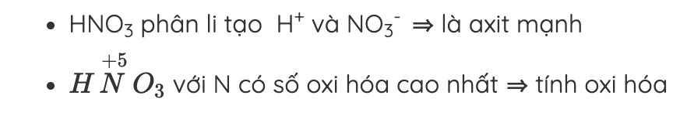
II
Acid nitric
3. Tính chất hoá học
- HNO₃ phân li hoàn toàn tạo H⁺ VÀ NO₃⁻ → là acid mạnh
- với N có số oxh cao nhất → có tính oxi hoá
a. Tính acid
- HNO₃ là một acid mạnh.
-Làm quỳ tím hóa đỏ
-Tác dụng với basic oxide, base không có tính khử → muối + H₂O
2HNO₃+CaO→Ca(NO₃)₂+ H₂O
3HNO₃+Fe(OH)₃→Fe(NO₃)₃+3H₂O
- Tác dụng với muối không có tính khử→ muối mới + acid mới ( yếu hơn acid ban đầu)
2HNO₃+CaCO₃→ Ca(NO₃)₂+CO₂↑+H₂O
→ hiện tượng đá vôi bị ăn mòn bởi acid nitric

Slide 16
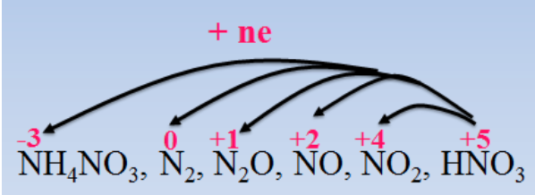

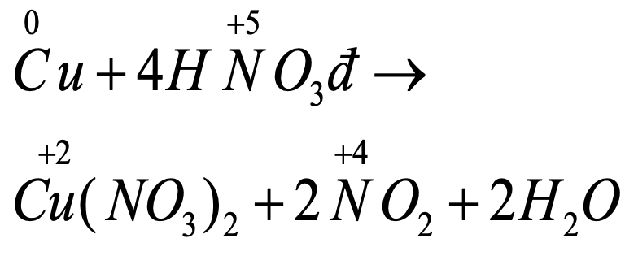
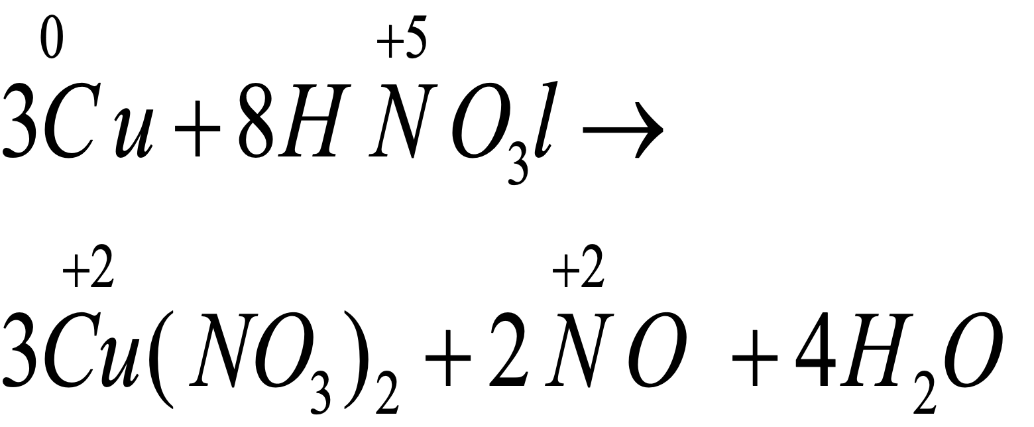
II
Acid nitric
3. Tính chất hoá học
b. Tính oxi hoá
- Là một trong những acid có tính oxi hóa mạnh nhất .
- Tuỳ vào nồng độ của acid và bản chất của chất khử mà HNO₃ có thể bị khử đến : NO₂ , NO , N₂O , N₂ , NH₄NO₃ .
∆ Với kim loại:
- Phản ứng không giải phóng H₂ do NO₃⁻ có khả năng oxi hóa mạnh hơn H⁺.
- Thí nghiệm:
- Tổng quát : M+HNO₃→

Slide 17
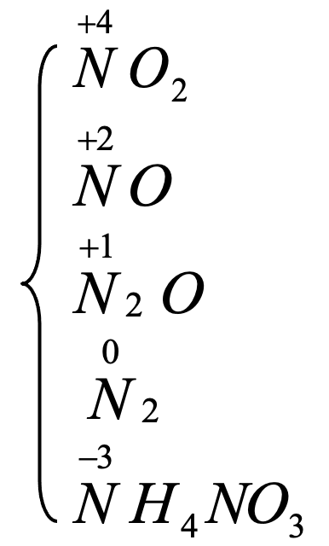
II
Acid nitric
3. Tính chất hoá học
b. Tính oxi hoá
∆ Với kim loại:
- Thí nghiệm:
M(NO₃)_{n} + H₂O +
(n là hóa trị cao nhất và bền của M)
- Tổng quát : M + HNO₃→
(-Au, Pt)
Chú ý: + Fe, Al, Cr bị thụ động hóa trong HNO₃ đặc nguội
+ Tùy vào độ mạnh của chất khử, nồng độ của HNO₃ mà tạo các sản phẩm khử khác nhau.

Slide 18
II
Acid nitric
3. Tính chất hoá học
Áp dụng:
Fe+6HNO_{3đ} Fe(NO₃)₃+3NO₂ + 3H₂O
10Al +36HNO_{3l} 10Al(NO₃)₃ + 3N₂ + 18H₂O
4Mg+10HNO_{3loang} → 4Mg(NO₃)₂+N₂O+5H₂O

Slide 19


Slide 20

III
Hiện tượng phú dưỡng
PHIẾU HỌC TẬP SỐ 2 Quét mã QR ở bên để xem video: Nghiên cứu sách giáo khoa kết hợp video trả lời các câu hỏi sau: 1. Nguyên nhân của hiện tượng phú dưỡng(eutrophication) xảy ra ở ao, hồ ? Dấu hiệu nhận biết hiện tượng phú dưỡng? 2. Nước thải chăn nuôi là một trong những yếu tố gây nên hiện tượng phú dưỡng cho ao, hồ. Hãy giải thích điều này? 3. Khí thải có chứa NO₂ góp phần gây ra hiện tượng phú dưỡng. Giải thích? 4. Tác hại của hiện tượng phú dưỡng xảy ra ở ao, hồ?
Notes:
- Hiện tượng phú dưỡng:
https://www.youtube.com/watch?v=6LAT1gLMPu4

Slide 21
III
Hiện tượng phú dưỡng
TRẢ LỜI PHIẾU HỌC TẬP SỐ 2 1. Nguyên nhân của hiện tượng phú dưỡng xảy ra ở ao, hồ là do sự dư thừa dinh dưỡng đã cung cấp nguồn thức ăn dồi dào cho sinh vật phù du phát triển rất mạnh. ∆ Dấu hiệu nhận biết ao, hồ có hiện tượng phú dưỡng:- Rong tảo phát triển mạnh. - Màu nước đục: Nước trong hồ, ao có màu xanh đen do lượng chất hữu cơ và chất dinh dưỡng có mặt trong nước. - Tầng nước ở độ sâu thấp có mùi hôi: Lượng chất hữu cơ nhiều có thể gây ra tình trạng phân hủy và sản sinh khí độc, gây mùi hôi trong tầng nước ở độ sâu thấp. 2. Nước thải chăn nuôi là nguồn thải giàu chất hữu cơ nhất, thường đến từ các cơ sở chăn nuôi gia đình. Phân hữu cơ chứa lượng lớn nitrogen và phosphorus thúc đẩy quá trình phú dưỡng diễn ra theo tiến trình nhanh nhất. 3. Khí thải NO₂ ngoài môi trường được hòa tan trong nước mưa sẽ hình thành HNO₃, những hạt acid được hòa lẫn vào nước mưa, làm hàm lượng nitrogen trong nước lớn hơn 300 sẽ gây ra hiện tượng phú dưỡng. Vậy NO₂ có thành phần nitrogen thúc đẩy quá trình phú dưỡng diễn ra nhanh. 4. Nước thiếu oxygen dẫn đến cá, động vật khác sẽ chết
Notes:
- Hiện tượng phú dưỡng:
https://www.youtube.com/watch?v=6LAT1gLMPu4

Slide 22
III
Hiện tượng phú dưỡng(eutrophication)
- Nguyên nhân của hiện tượng phú dưỡng xảy ra ở ao, hồ là do sự dư thừa dinh dưỡng đã cung cấp nguồn thức ăn dồi dào cho sinh vật phù du phát triển rất mạnh.
- Hàm lượng của các ao, hồ bị phú dưỡng:
+nitrogen (NO₃⁻, NH₄⁺, NO₂⁻) $≥$300
+ Phosphorus (PO₄³⁻) $≥$20
- Dấu hiệu nhận biết:
+ Rong tảo phát triển mạnh.
+ Màu nước đục, có mùi hôi.
- Tác hại: cá, động vật khác sẽ chết

Slide 23
Luyện tập
Câu 1
Viết các phương trình hoá học của chuỗi phản ứng tạo ra acid từ nitrogen trong không khí: N₂ →NO → NO₂ → HNO₃
`
Bài giải
(1) N₂ + O₂ 2NO
(2) 2NO + O₂ → 2NO₂
(3) 4NO₂ + O₂ + 2H₂O → 4HNO₃

Slide 24
Luyện tập
Câu 2
Tại sao phải bảo quản nitric acid trong lọ tối màu?
`
Bài giải
- Do HNO₃ là một acid kém bền.
+) Trong điều kiện thường, có ánh sáng dung dịch acid đặc bị phân hủy một phần giải phóng khí NO₂ khí này tan trong trong dung dịch acid làm cho dung dịch có màu vàng.
⇒ Phải bảo quản HNO₃ trong bình tối màu.

Slide 25
Luyện tập
Câu 3
Khi làm thí nghiệm với HNO₃ đặc, nóng trong ống nghiệm, thường sinh ra khí NO₂ rất độc. Để loại bỏ khí NO₂ thoát ra gây ô nhiễm môi trường, người ta nút ống nghiệm bằng bông tẩm dung dịch NaOH. Hãy giải thích cách làm trên?
`
Bài giải
Vì bông tẩm dung dịch NaOH sẽ tác dụng với khí NO₂ ở ngoài không khí tạo ra muối NaNO₃ không độc hại tới môi trường.
Phương trình phản ứng: 4NO₂+4NaOH+O₂→4NaNO₃+2H₂O

Slide 26
Vận dụng tìm tòi và mở rộng
Câu 3
Dân gian ta có câu: "Lúa chiêm lấp ló đầu bờ
Hễ nghe tiếng sấm phất cờ mà lên"
`
Bằng kiến thức hóa học, em hãy giải thích câu nói trên (để thuyết phục mỗi lập luận cần có PTHH đi kèm).
Bài giải
Trong không khí có khoảng 80% là khí N₂ và khoảng 20% là khí O₂
Khi có sấm chớp (xuất hiện tia lửa điện) sẽ xảy ra phản ứng:N₂ + O₂ 2NO
- NO lại phản ứng ngay với O₂ tạo ra NO₂ (khí có màu nâu): 2NO + O₂ → 2NO₂
- Khi có mưa thì có phản ứng: 4NO₂ + O₂ + 2H₂O → 4HNO₃
- HNO₃ theo nước mưa thấm xuống đất phản ứng với một số muối (CaCO₃...) có trong đất hoặc Ca(OH)₂ tạo muối nitrate cung cấp đạm cho cây. Ví dụ muối CaCO₃ có trong đất: CaCO₃ + 2HNO₃ →Ca(NO₃)₂ +CO₂ + H₂O
Hoặc Ca(OH)₂ + 2HNO₃ →Ca(NO₃)₂ + 2H₂O

Slide 27






